Slide 1
单词描述预习要点
描述单词的难点是那些复杂的无穷集 ——ID、NUM等等——要用有穷的符号精确描述
将复杂符号串集合描述为简单符号串集合（有穷个）的运算（有穷个）的形式
里面的“花招”——闭包运算有无穷的意味在里面

Slide 2

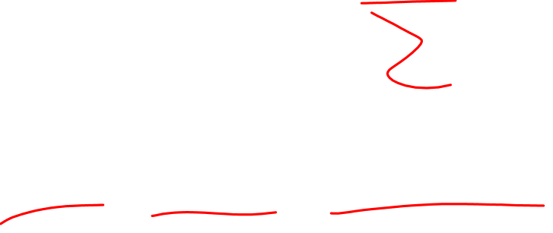
3.3 单词的描述：正则表达式
3.3.1 串和语言
字母表（alphabet）
符号的有穷集合
如{0, 1}, {a, b, c}, {n, m, …, z}

Slide 3
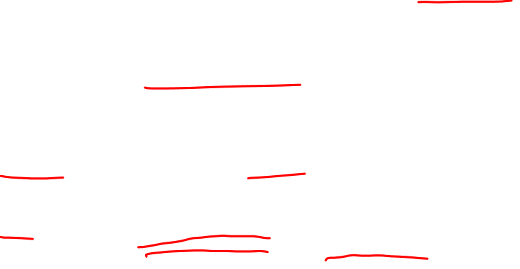
串和语言（续）
符号串（string）
字母表中符号组成的有穷序列
如0011，abbca，AABBC
也称作句子（sentence），字（word）
s为符号串，|s|表示s的长度——符号数目
ε ：空符号串， |ε|=0

Slide 4
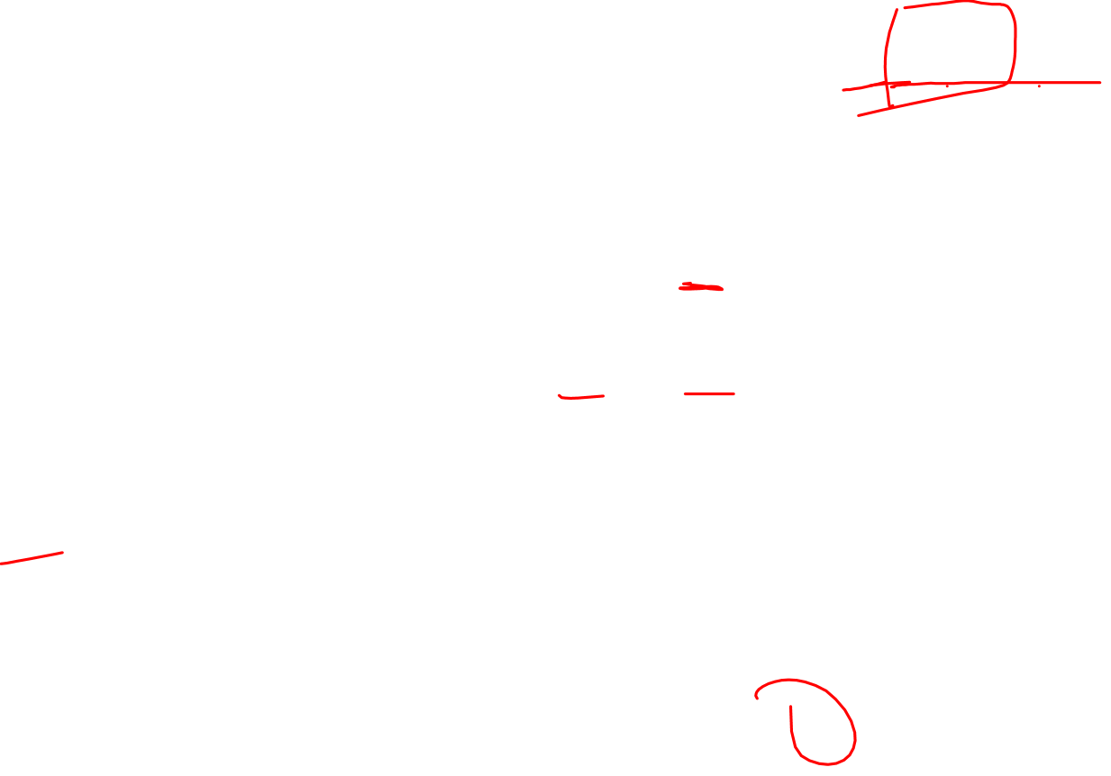
相关术语——符号串s为banana
术语
s的前缀（prefix）
s的后缀（suffix）
s的子串（substring）
s的真（proper）前缀、后缀、子串
s的子序列 （subsequence）
定义
将s尾部0个或多个符号删除得到的符号串，如ban，banana，ε
将s头部0个或多个符号删除所得符号串， 如ana，banana，ε
将s删除一个前缀和后缀所得符号串，如nan，前缀、后缀都是特殊子串
s的非空前缀、后缀、子串，且不等于s
在s中删除一个或多个符号（不要求连续）得到的符号串，bnan，nn

Slide 5
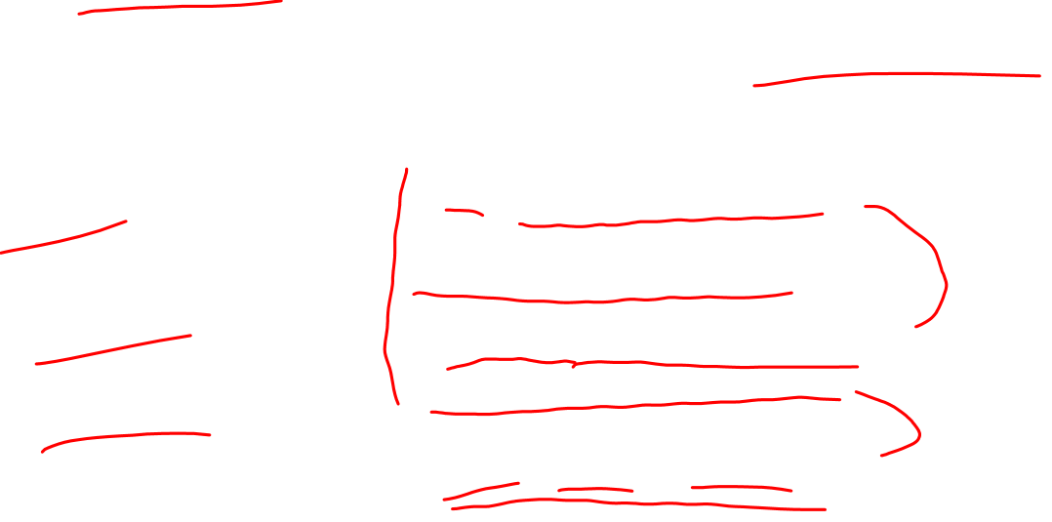
语言的定义
一个语言（Language）L： 是一个给定字母表之上的任意符号串集合
Alphabet
Languages
{0,1} {1,10,100,1000,10000…}
{0,1,00,11,000,111,…}
{a,b,c} {abc,aabbcc,aaabbbccc,…}
{A, … ,Z} {TEE,FORE,BALL,…}
{FOR,WHILE,GOTO,…}

Slide 6
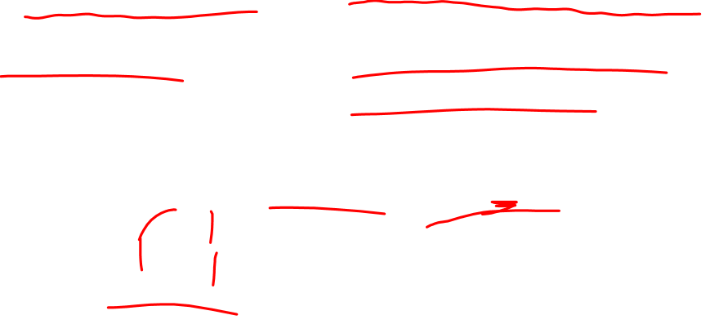
语言的定义（续）
Alphabet
Languages
{A,…,Z,a,…,z,0,…9, { All legal PASCAL progs}
+,-,…,<,>,…} { All grammatically correct
English sentences }
特例：∅—空语言，{ε}—只含空字

Slide 7
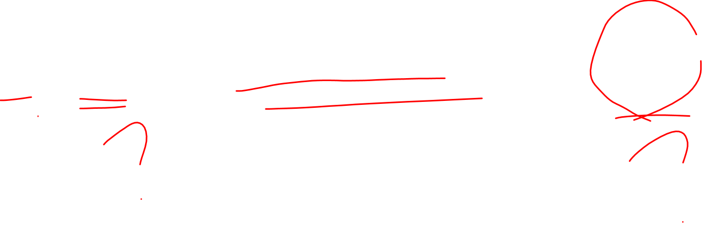
语言和单词
语言⬅➔符号串集合⬅➔单词

Slide 8
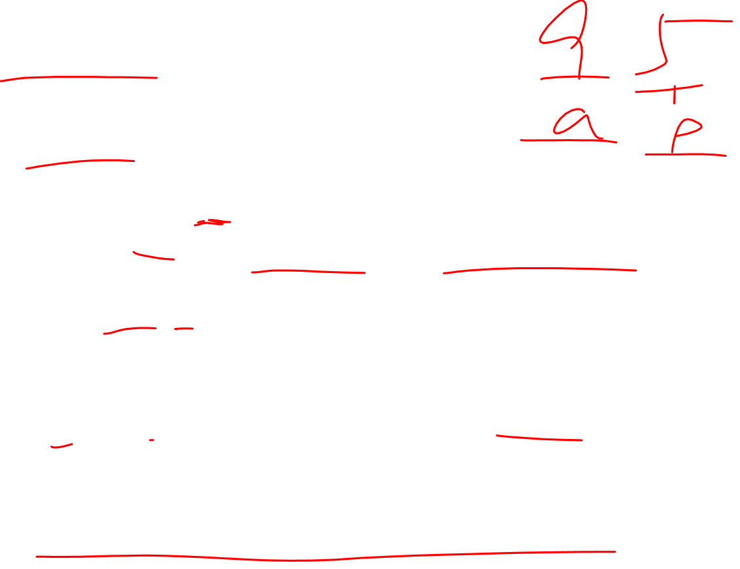
符号串的运算
连接（concatenation）
符号串x, y的连接，写作xy——y拼接于x后
x=dog，y=house，xy=doghouse
s ε = ε s = s

Slide 9
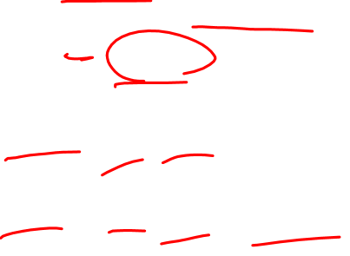
符号串的运算（续）
幂（exponentiation）
连接看作积（product）
s⁰ = ε
s^{i} = s^{i-1}s
s¹ = s, s² = ss, s³ = sss, …

Slide 10
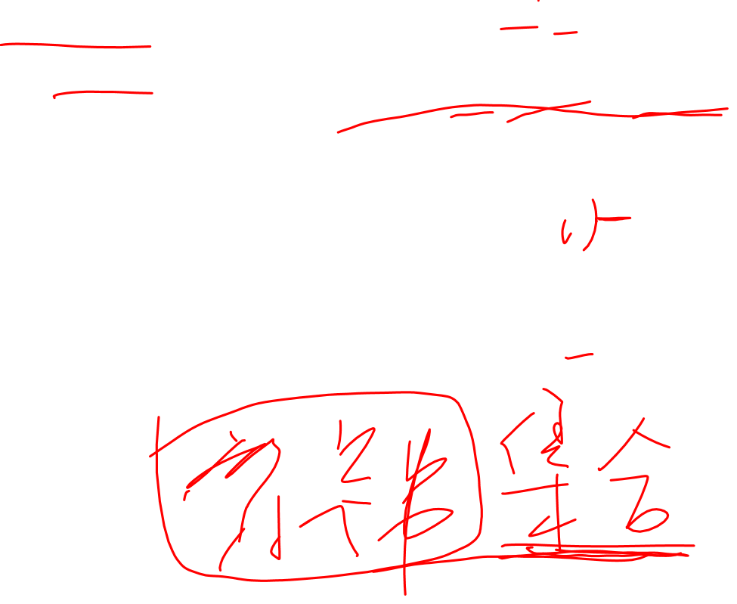
3.3.2 语言的运算
运算
L和M的并（union) 写作L∪M
L和M的连接 写作LM
L的Kleene闭包（closure） 写作L*
L的正则（positive）闭包 写作L＋
定义
L^{i}表示L的i次连接

Slide 11
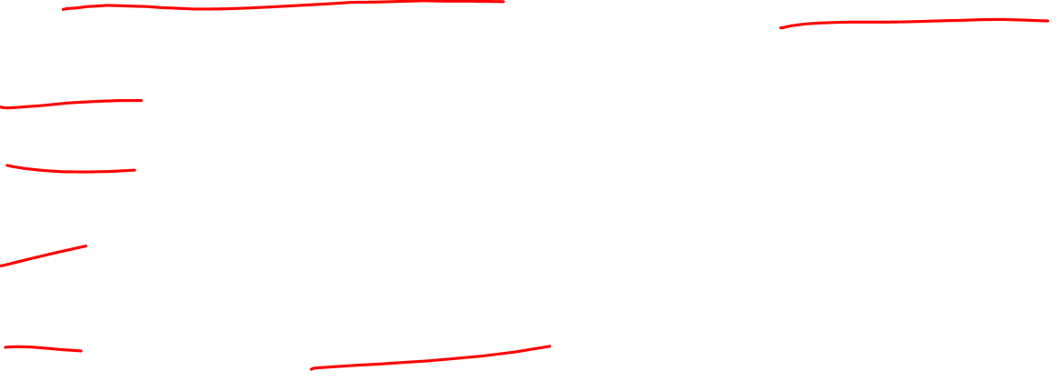
语言运算示例
L = {A, B,…, Z, a, b, …, z} D = {0, 1, …, 9}
L ∪ D = 数字、字母集合
LD = { 一个字母后接一个数字的串 }
L² = { 所有两个字母的串 }
L⁴ = L² L² = { 所有四个字母的串 }

Slide 12
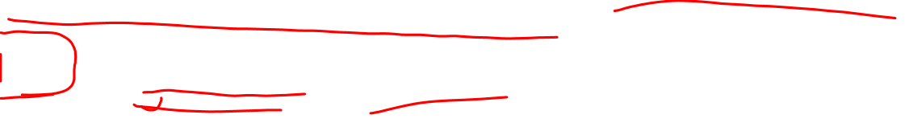
语言运算示例（续）
L = {A, B,…, Z, a, b, …, z} D = {0, 1, …, 9}
L* = { 所有字母串，包括 ε }
L⁺ = L* - ε

Slide 13
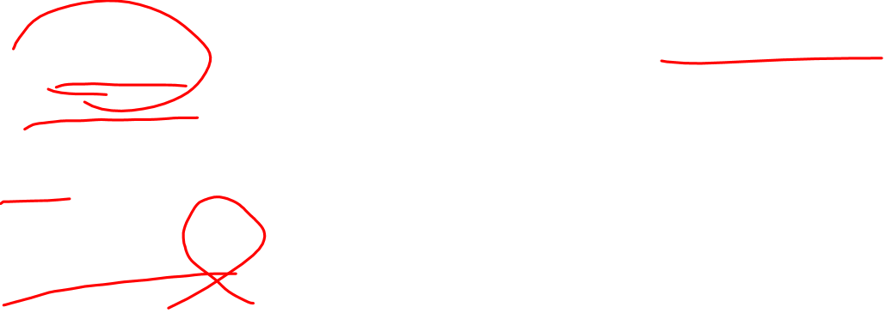
预习作业——语言运算
描述下面语言（符号串集合）运算描述了什么符号串集合，对应C语言中的什么单词
D⁺ =
L (L ∪ D )* =

Slide 14
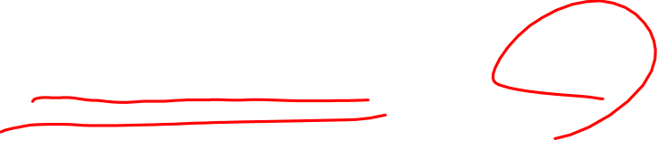
语言和单词
语言⬅➔符号串集合⬅➔单词
很多单词是复杂语言（复杂符号串集合），怎么办？
⬅➔简单语言的运算来表示

Slide 15
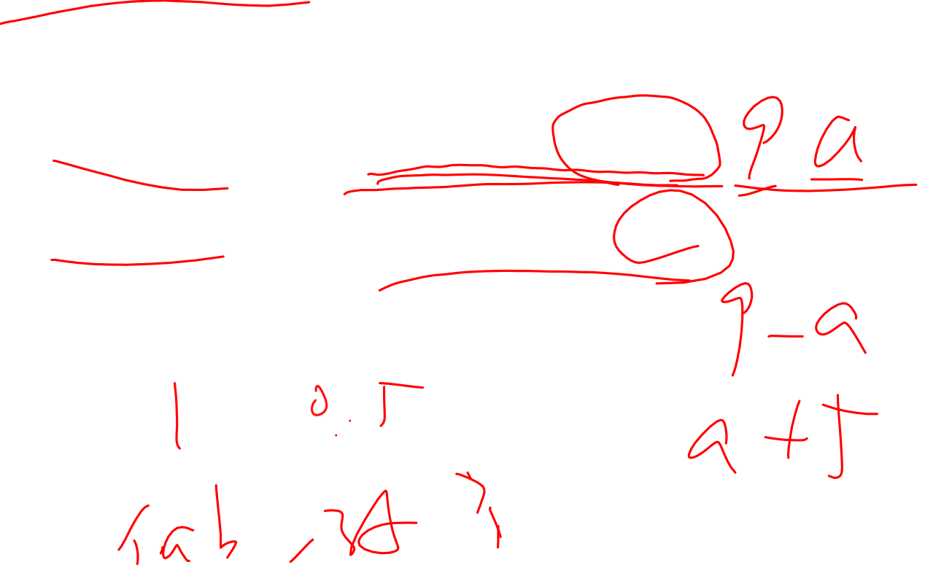
语言和单词（续）
正则表达式⬅➔语言（符号串集合）运算的简洁描述
简单语言⬅➔基本正则表达式
语言运算⬅➔正则表达式运算

